Slide 1
阶段性评审汇报
第四组汇报
https://gitee.com/Starmoon30/RandomShop
汇报人：管瀚博 翁逸轩 汪昊 吴炜铖 邓嘉文
时间：2024年11月7日

Slide 2
PPT模板 http://www.1ppt.com/moban/
目
01
项目总计划
项目迭代期以及目标定义
02
录
03
项目成品展示以及最新计划
contents
04
个人成果汇报

Slide 3
01
项目总计划

Slide 4
项目迭代概览
迭代划分：本项目共分为2个迭代周期，具体如下：
· 迭代1: 2024年9月19日-2024年10月14日
· 迭代2: 2024年10月15日-2024年11月14日

Slide 5
当前项目进度
项目总体进度为57%
估算依据：
维度 | 权重 | 完成情况
需求 | 20% | 100%
代码 | 45% | 80%
构建 | 20% | 0%
部署 | 5% | 0%
运行 | 10% | 10%

Slide 6
项目迭代期以及目标定义
02

Slide 7
项目迭代期以及目标定义
第二迭代期目标定义：
- 完成需求文档、
完成人：邓嘉文完成时间：10月28日
成果物：需求文档
- 完成数据库设计
完成人：翁逸轩
完成时间：10月29日
成果物：源代码+前端页面
- 完成测试用例设计
完成人：吴炜铖
预计完成时间：10月31日
成果物：源代码+前端页面
- 完成多种商品分类显示、商品搜索功能
完成人：管瀚博+汪昊
完成时间：11月2日
成果物：源代码+前端页面+测试用例设计及清单文档+数据库设计

Slide 8
项目迭代期以及目标定义
第二迭代期目标定义：
- 完成买家注册、历史订单、买家信息查询功能
完成人：管瀚博+汪昊
完成时间：11月2日
成果物：源代码+前端页面
- 完成商品数量、商品富媒体、商品搜索功能
完成人：管瀚博+汪昊
预计完成时间：11月7日
成果物：源代码+前端页面 - 完成前后端对接
完成人：管瀚博+汪昊
预计完成时间：11月8日
成果物：源代码+可运行页面
- 完成所有功能测试，测试文档以及部署文档的编写
完成人：吴炜铖
预计完成时间：11月9日
成果物：测试用例自动化执行程序及运行手册、测试用例自动化执行的屏幕录制视频，部署文档

Slide 9
项目成品展示以及最新计划
03

Slide 10
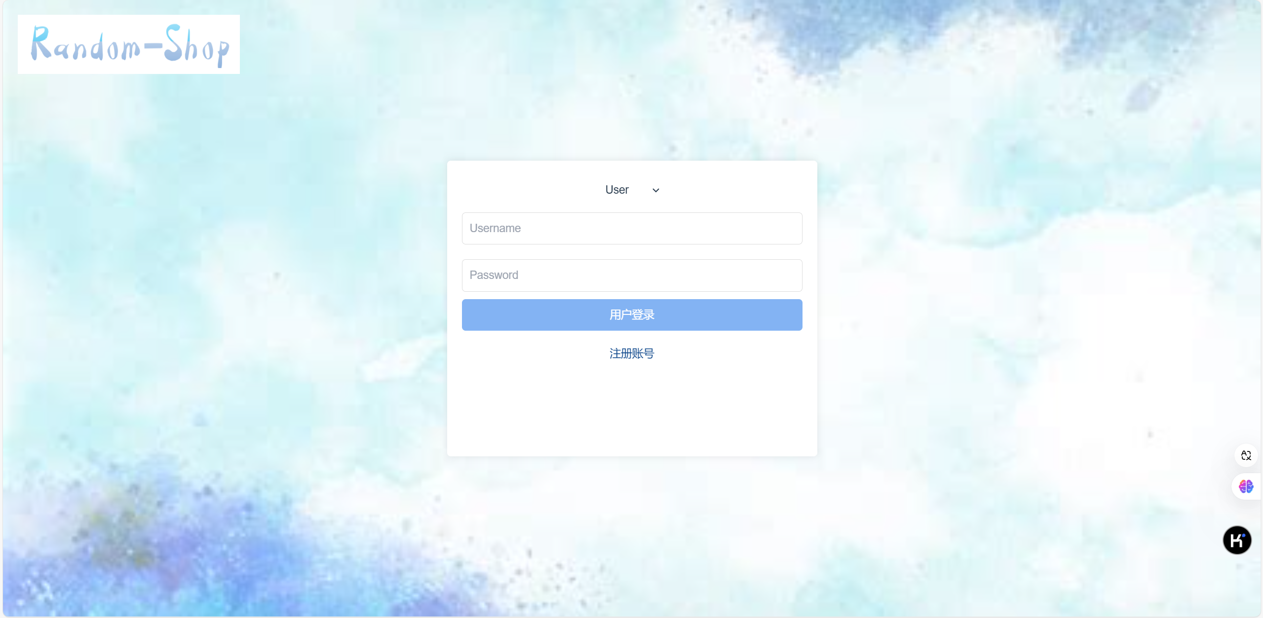
登录界面

Slide 11
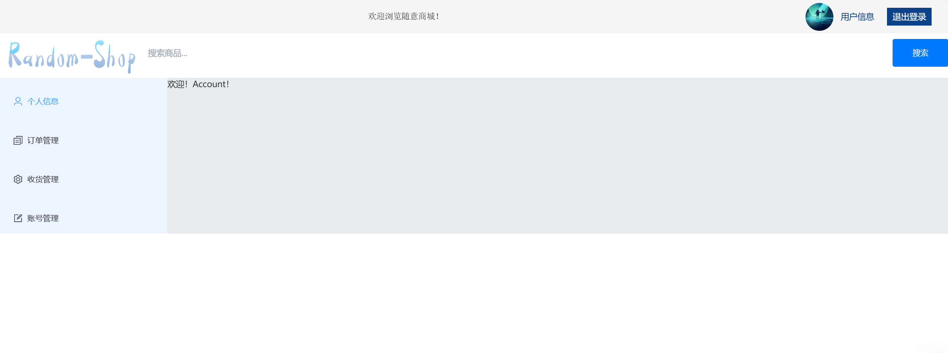
买家用户界面

Slide 12
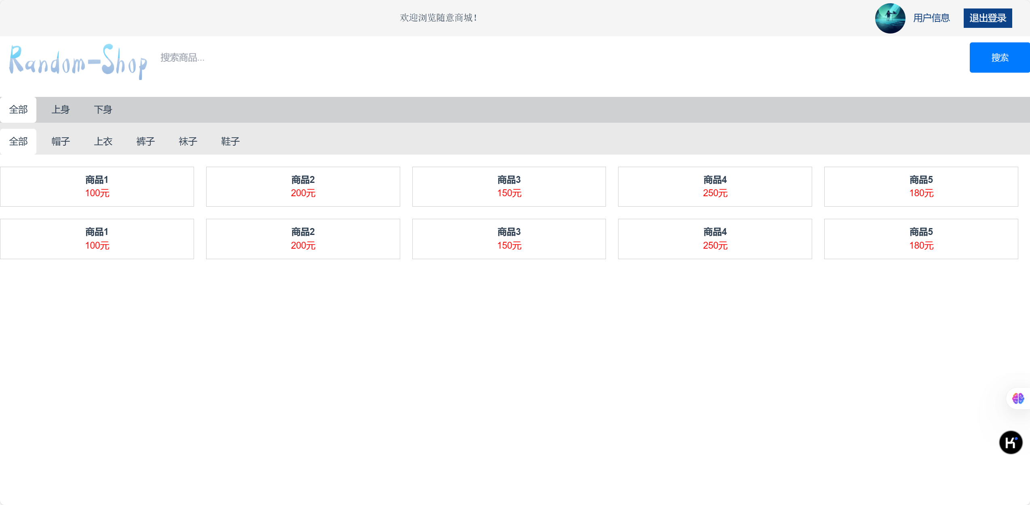
商品浏览界面开发版本

Slide 13
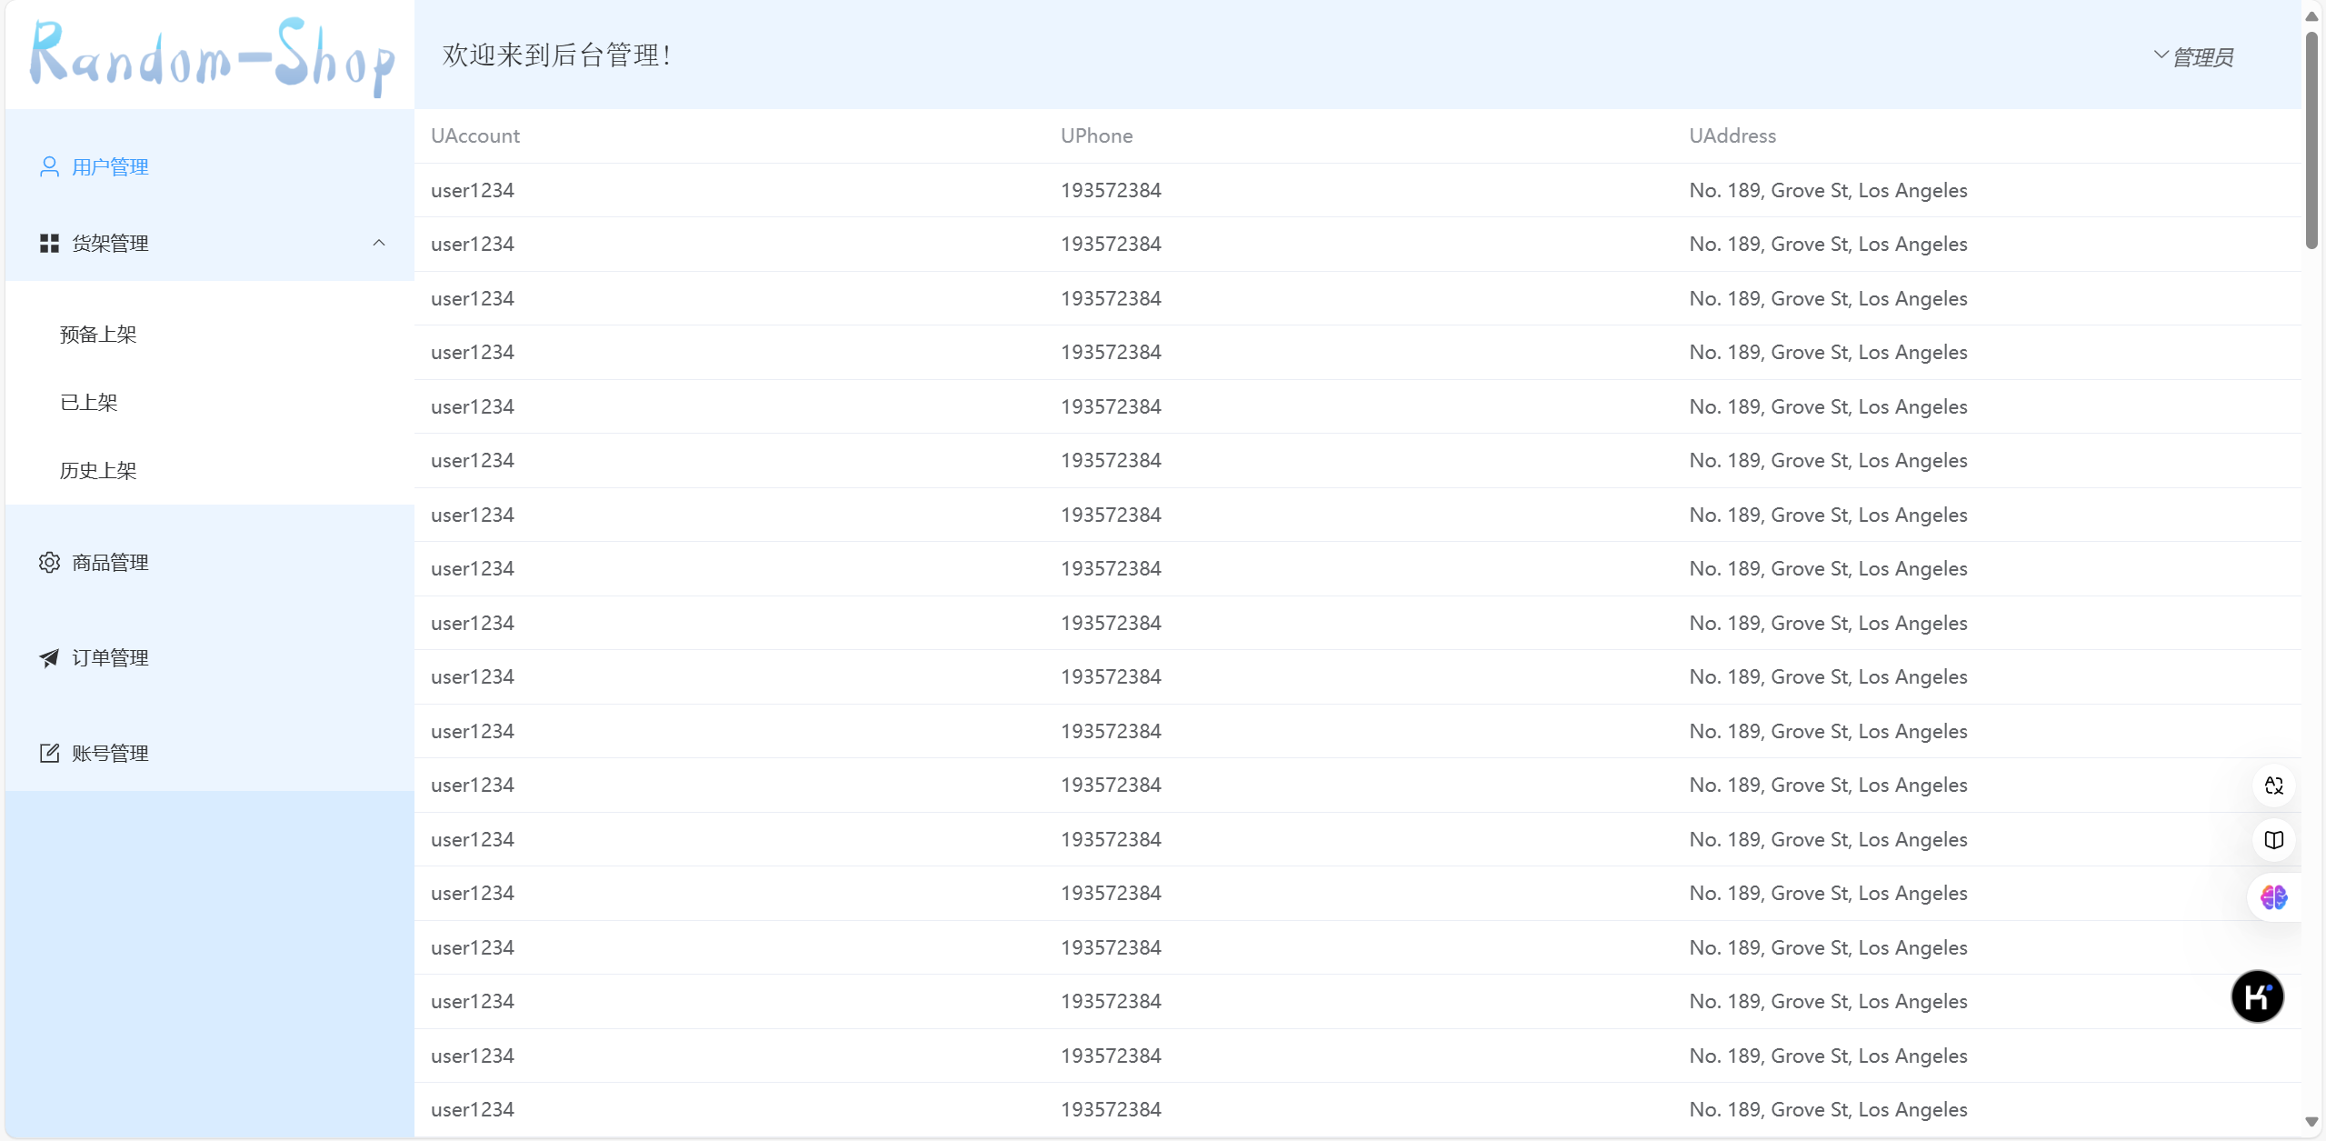
后台管理界面

Slide 14
最新计划
- 完成前端
根据升级需求包A的内容完成所需要的所有前端界面
- 完成前后端对接
完成前后端数据对接，实现所有功能
- 测试
完成所有升级功能的测试
- 编写文档
为新的软件包编写部署文档和其他所需要的文档

Slide 15
个人成果汇报
04

Slide 16
管瀚博—后端
后端
链接

Slide 17
汪昊—前端
前端
链接
前端演示
链接

Slide 18
翁逸轩—数据库设计+PPT制作
数据库设计文档
User表
UAccount：用户账号，作为主键，非空
UPassword：用户密码
UPhone：用户电话
UAddress：用户默认交易位置
UCategory：用户类别（0是商家，1是买家）
Category 表
CID：类别ID，自增主键。
CName：类别名称。
CParentID：父类别ID，默认为0，表示顶级类别。
Goods 表
GID：商品ID，自增主键。
GName：商品名称。
GDesc：商品描述，支持富媒体内容。
GStock：商品库存数量。
GValue：商品价格。
CID：关联的类别ID。
GShelf：商品是否上架，0为下架，1为上架。
GState：商品状态，用于表示商品是否冻结

Slide 19
翁逸轩—数据库设计+PPT制作
数据库设计文档
GoodsPics 表
PicID：图片ID，自增主键。
GID：关联的商品ID。
PicURL：图片URL。
Order 表
OID：订单ID，自增主键。
GID：关联的商品ID。
UAccount：买家ID，这里使用买家账号作为外键。
OPhone：订单电话
OAddress：订单地址
ORemark：订单备注
OState：订单状态，0为未选中，1为已选中，2为已完成。
数据库设计.db文件
链接

Slide 20
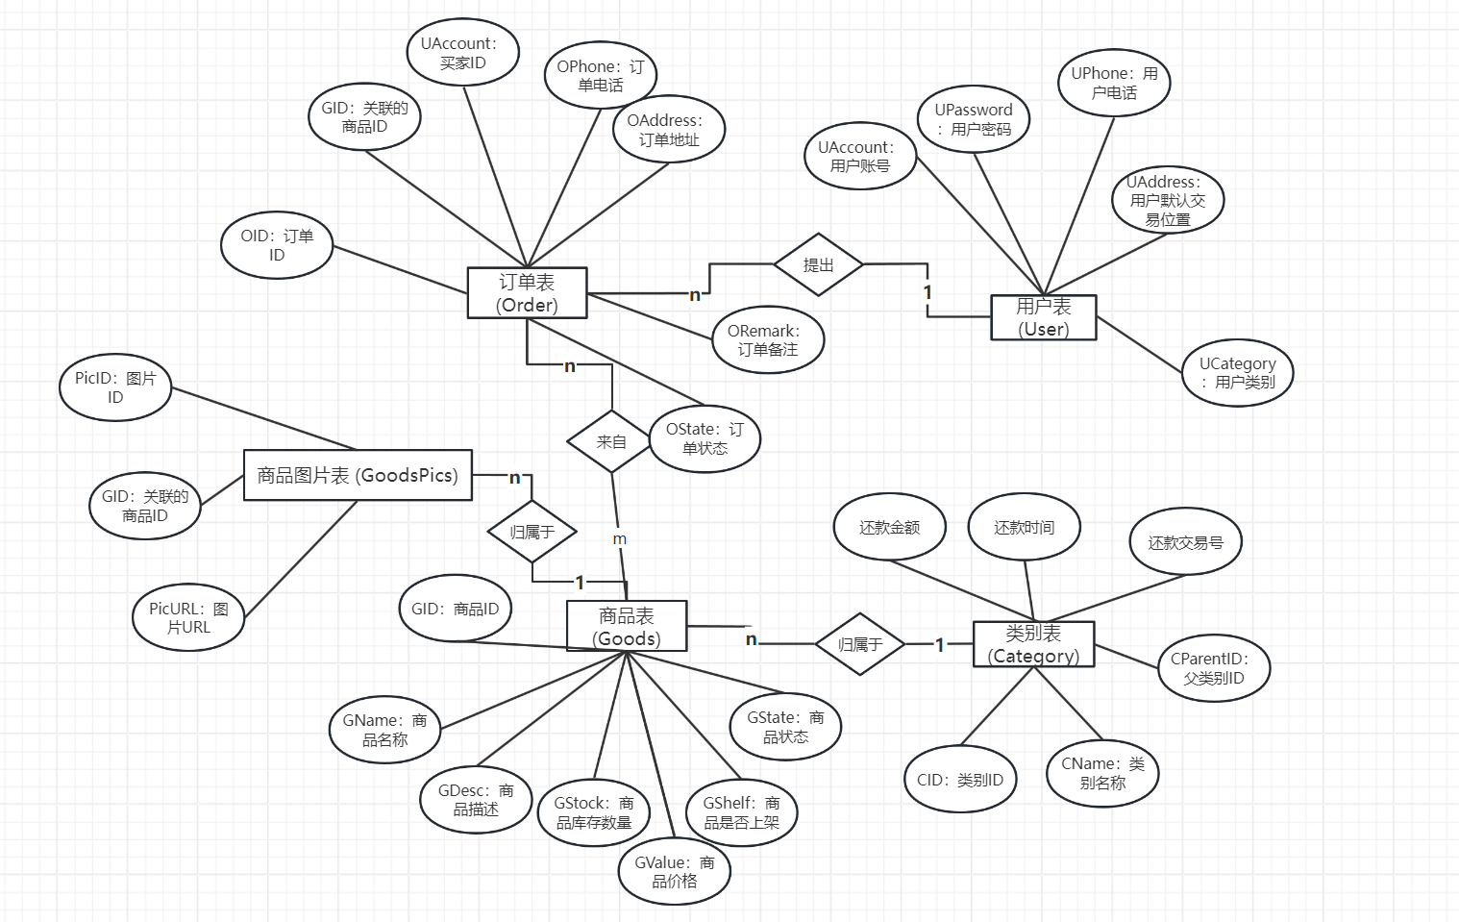
翁逸轩—数据库设计+PPT制作

Slide 21
吴炜铖—测试
测试用例清单
链接
测试用例设计文档
链接

Slide 22
邓嘉文—需求规格说明书编写
需求规格说明书
链接

Slide 23
谢谢大家

